Slide 1
Trabalho de
Programação WEB
Nomes: Guilherme, Geovana e Hilton
Professor: Valter

Slide 2
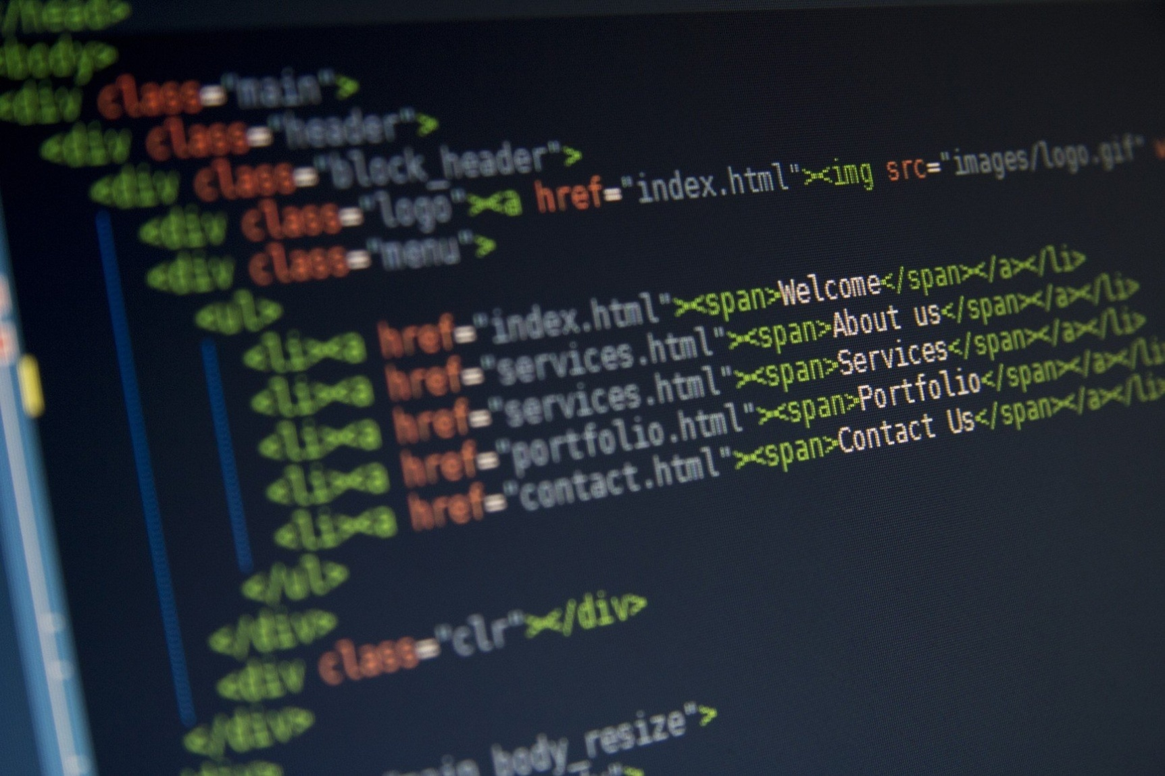
Apresentação

Slide 3
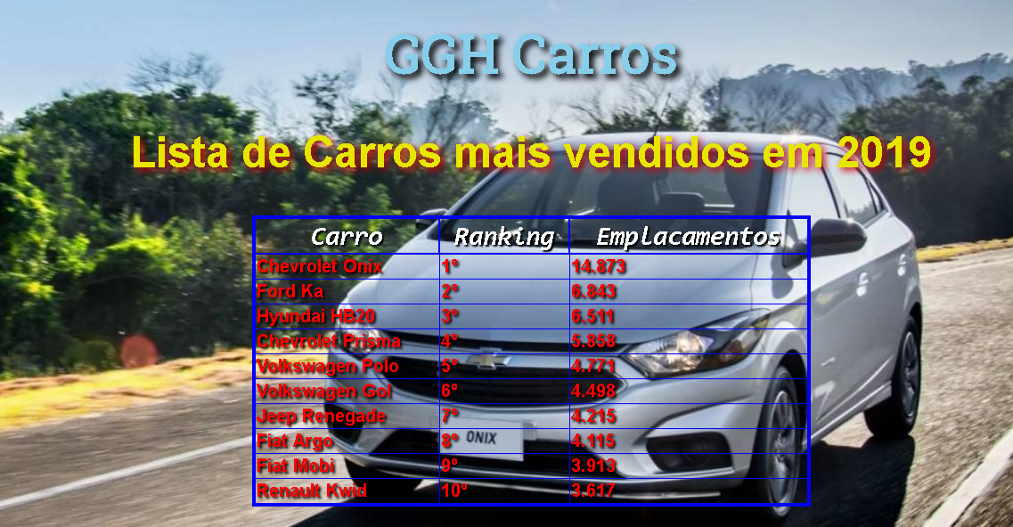
Site

Slide 4
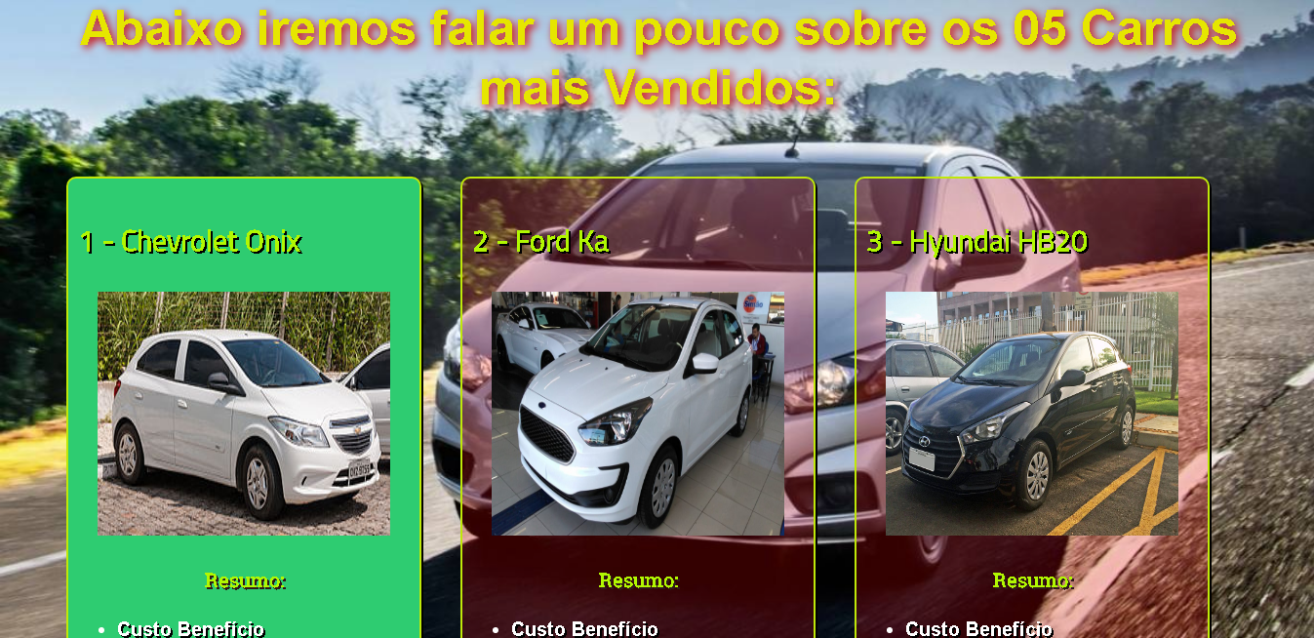
Site

Slide 5
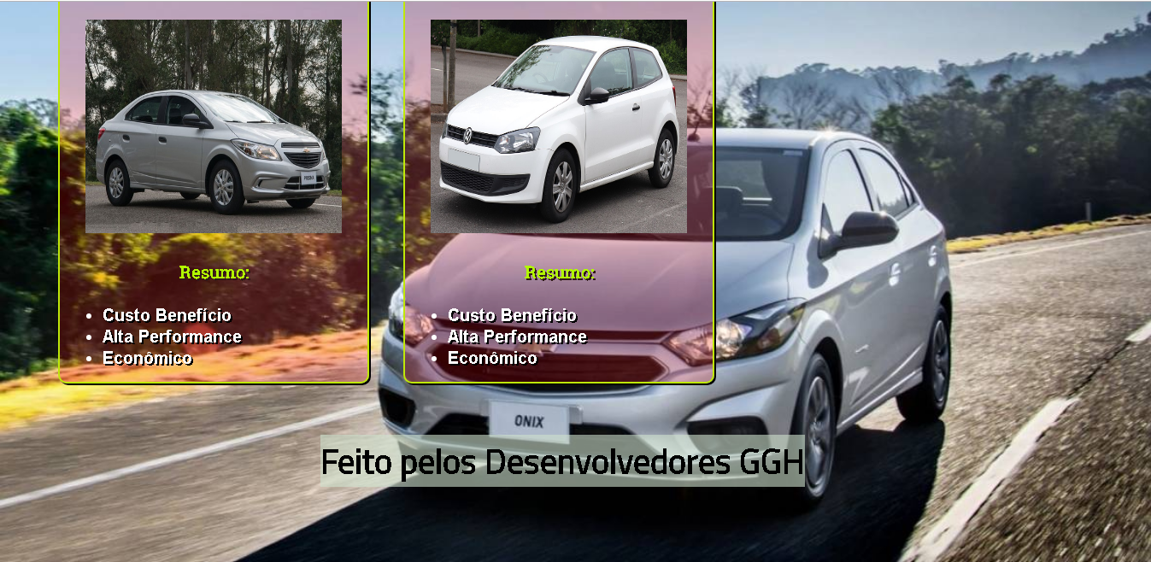
Site

Slide 6
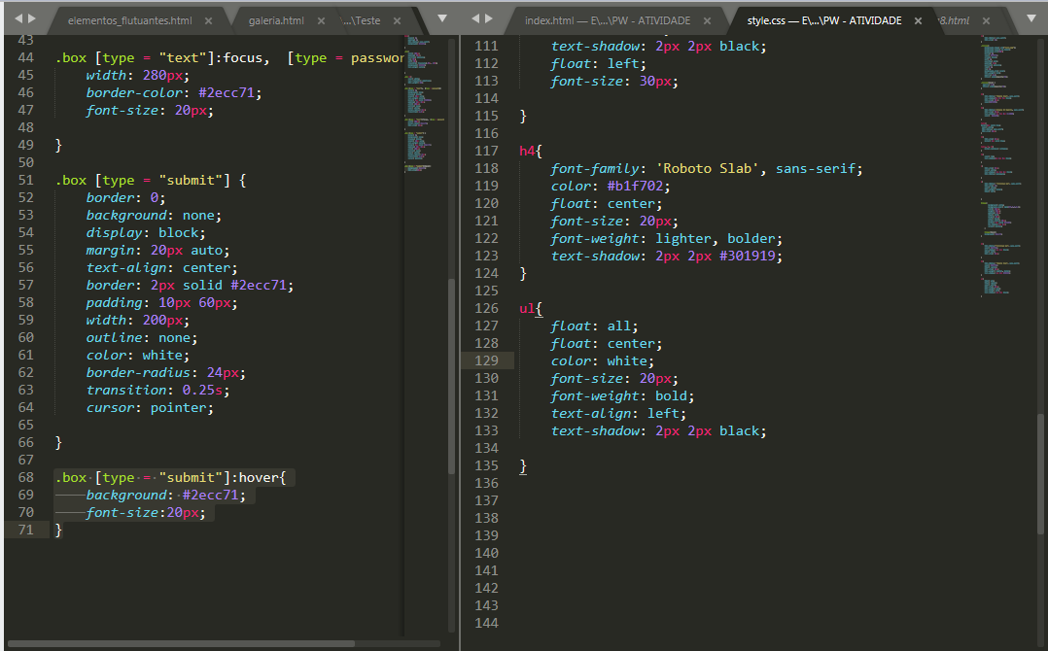
Ferramenta de
Edição
Sublime Text 3

Slide 7
Linguagens
Utilizadas
HTML
CSS

Slide 8
FIM!!

